Slide 1

MAEIL
WEB DESIGN RENEWAL PROJECT
JUNGHEE.L

Slide 2
INDEX
목차
03
TARGET
ANALYSIS
04
RENEWAL
CONCERT
05
BENCH
MARKING
01 INTRODUCE
02
REQUITEMENT
매일유업 소개
요구사항 및 분석
홈페이지 방문자 분석
타겟 설정
페르소나
홈페이지 분석
홈페이지 장, 단점
타홈페이지 분석
타홈페이지 장, 단점
SWOT 분석
구체적 구현방안
아이디어 스케치
와이어 프레임
사이트 맵
스토리보드
WEB DESIGN RENEWAL PROJECT
MAEIL
1

Slide 3

ITNRODEUCE
매일유업 소개
유제품을 통해 국민의 건강한 삶을 만든다는 신념을 담아
1969년, 한국낙농가공주식회사로 출범한 매일유업.
이러한 창업정신은 오늘까지 이어져 매일 묻고 매일 답하는
성실한 자세로 건강한 사회를 만들기 위해 노력하고 있습니다.
WEB DESIGN RENEWAL PROJECT
MAEIL
2

Slide 4
REQUITEMENT
요구사항 및 분석
강렬한 브랜드 이미지를 남길 수 있는 첫인상이 필요합니다.
캐릭터 오브젝트나 브랜드 이미지를 잘 나타내는 사진을 사용하겠습니다.
메인 화면에 신제품, 주력 제품을 소개하는 페이지 면적이 할당되었으면 합니다.
중요도를 고려하여 페이지 상단에 위치하도록 고려하겠습니다.
‘매일 소식’의 새 뉴스가 가장 잘 보이게 해주세요.
새 게시물에 큰 비중을 두고 크기 분배를 하겠습니다.
WEB DESIGN RENEWAL PROJECT
MAEIL
3

Slide 5
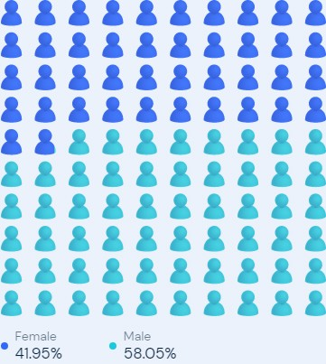
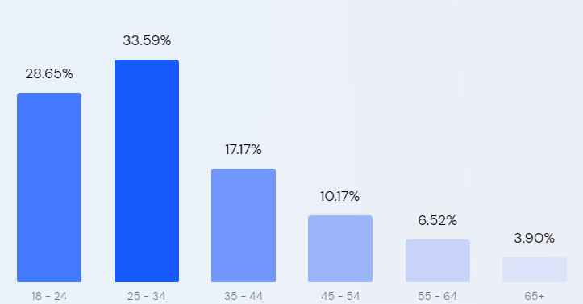
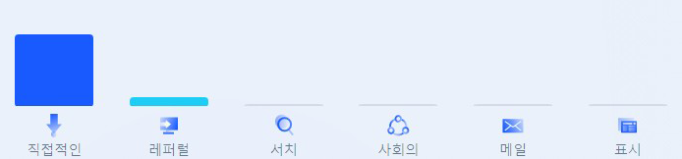
TARGET ANALYSIS
홈페이지 방문자 분석
청중은 남성 58.05%, 여성 41.95%입니다.
방문객의 가장 큰 연령대는 25-34세 입니다.
직접(29.28%) 및 추천(3.96%)에서 트래픽을 수신합니다.
활용도가 낮은 채널은 ‘소셜’입니다.
출처
https://www.similarweb.com/website/maeil.com/#overview
WEB DESIGN RENEWAL PROJECT
MAEIL
4

Slide 6


TARGET ANALYSIS
타겟 설정
친인척 혹은 지인의 추천을 통해
사이트를 방문한 고객
사이트 주소를 직접 작성하여 접속하고,
기업 제품에 관심이 많은 이용자
WEB DESIGN RENEWAL PROJECT
MAEIL
5

Slide 7

TARGET ANALYSIS
페르소나
특수 분유를 이용중인 30대 초반의 주부
피치 못할 사정으로 국내에서는 매일유업이 유일하게 생산하는 분유를 사용하게 된 민석.
홈페이지는 제품군이 잘 분류되어 있어 원하는 페이지로 넘어가는 게 어렵진 않았다.
다만 제목이 작아 본문의 용도 파악에 시간이 걸렸다.
민식은 메인 페이지의 컨텐츠들이 뚜렷하게 구분되어 있고, 자주 찾는 브랜드 분류 컨텐츠가 본문 상단에 위치해 있으면 사용자들이 홈페이지를 이용하는 데에 편리하였을 거란 생각을 하였다.
WEB DESIGN RENEWAL PROJECT
MAEIL
6

Slide 8

TARGET ANALYSIS
페르소나
친구의 소개로 매일유업의 제품을 알게 된 대학원생
우유를 잘 소화시키지 못하는 진아는 친구의 추천으로 매일유업의 한 제품을 알게 되었다.
덕분에 우유를 마실 수 있게 된 진아는 우유의 주 원재료와 탄생 비화를 알고 싶어 홈페이지를 방문한다.
첫 페이지에 걸려있는 오래된 사진에 당황했고, 찾는 페이지로 넘어갈 때 걸리는 클릭 수에 살짝 짜증이 치밀기도 하였다. 제품이 많기도 하고 한눈에 파악하기 쉬운 구조로 보여주어야 하기 때문이란 사실을 알지만 클릭 수를 줄일 수 있는 방법은 없었을까?
WEB DESIGN RENEWAL PROJECT
MAEIL
7

Slide 9
RENEWAL CONCERT
홈페이지 분석
FONT
COLOR
Nanum Square
FONT SIZE
MAIN
POINT
SUB
Nanum Square
#FFFFFF
#194E92
#464D5D
25pt
21pt
19pt
17pt
15pt
14pt
13pt
12pt
Nanum Square
Nanum Square
Nanum Square
Nanum Square
Nanum Square
Nanum Square
Nanum Square
WEB DESIGN RENEWAL PROJECT
MAEIL
8

Slide 10
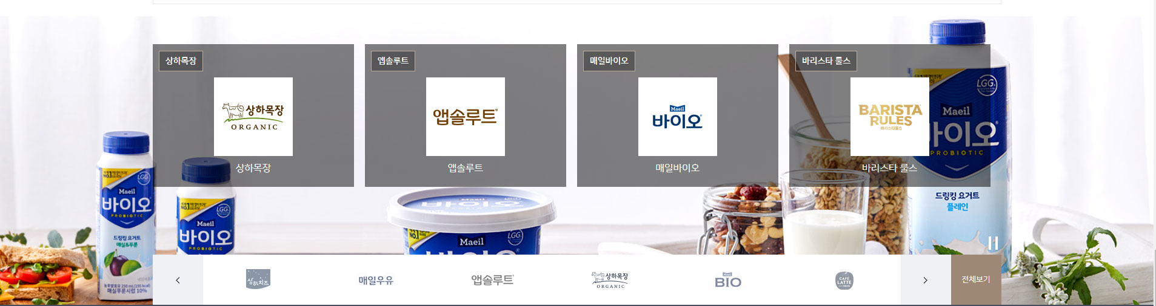
RENEWAL CONCERT
홈페이지 장점
자사 브랜드를 메인 하단에서 어렵지 않게 찾아볼 수 있다.
많은 양임에도 슬라이드 배너 형식을 이용해 나열
WEB DESIGN RENEWAL PROJECT
MAEIL
9

Slide 11
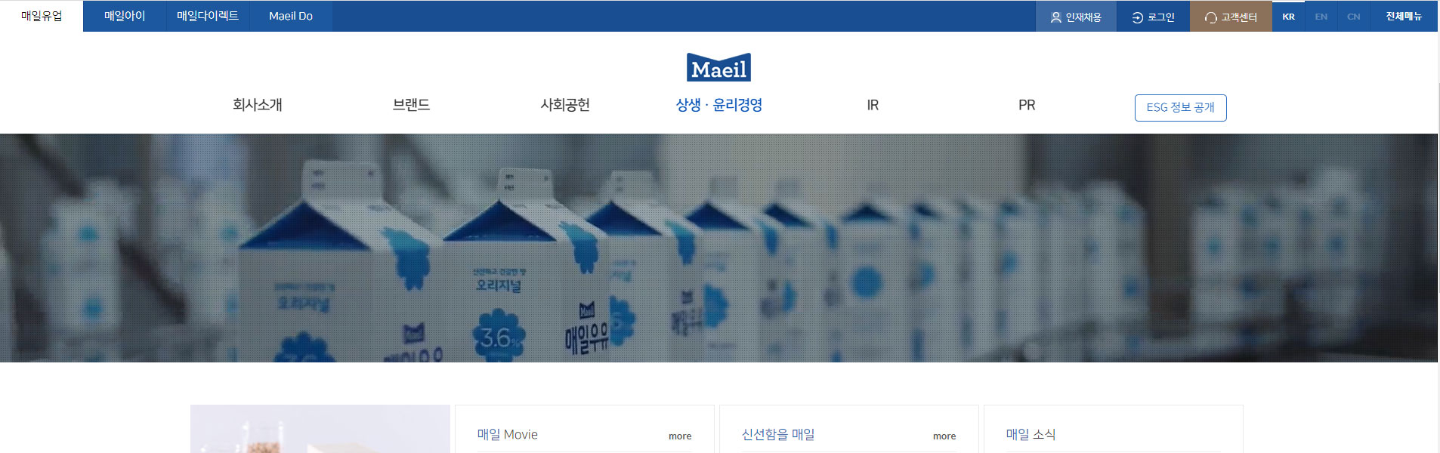
RENEWAL CONCERT
홈페이지 장점
자사를 대표하는 포인트 컬러의 활용.
GNB 오버와 본문 제목에 포인트 컬러를 사용함으로 유제품을 만드는 자사 브랜드에 청량함과 깨끗한 이미지를 부여
WEB DESIGN RENEWAL PROJECT
MAEIL
10

Slide 12
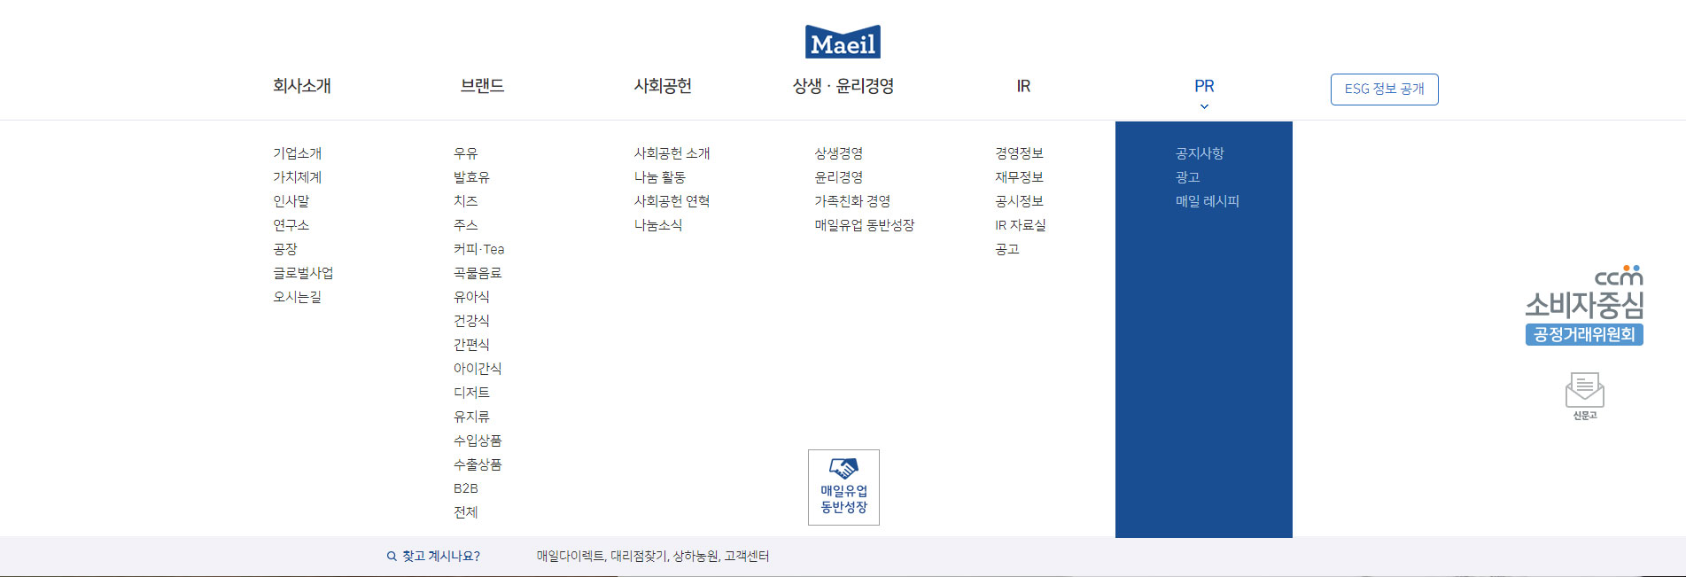
RENEWAL CONCERT
홈페이지 단점
2depth의 줄 간격이 좁아 가독성이 떨어짐
WEB DESIGN RENEWAL PROJECT
MAEIL
11

Slide 13
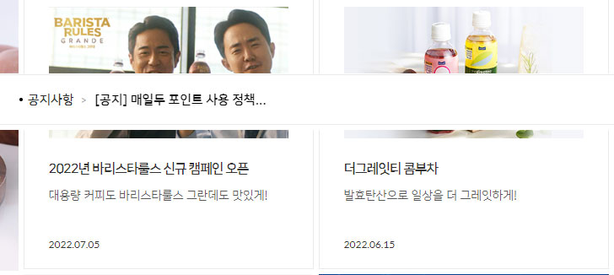
RENEWAL CONCERT
홈페이지 단점
폰트 깨짐 현상
WEB DESIGN RENEWAL PROJECT
MAEIL
12

Slide 14
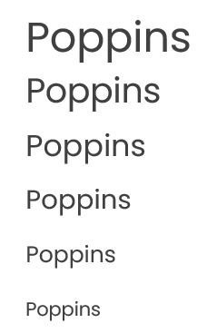
RENEWAL CONCERT
타홈페이지 분석
FONT
COLOR
Poppins / Binggrae-Bold
FONT SIZE
MAIN
POINT
22pt
18pt
16pt
14pt
12pt
10pt
#FFFFFF
#E63229
WEB DESIGN RENEWAL PROJECT
MAEIL
13

Slide 15
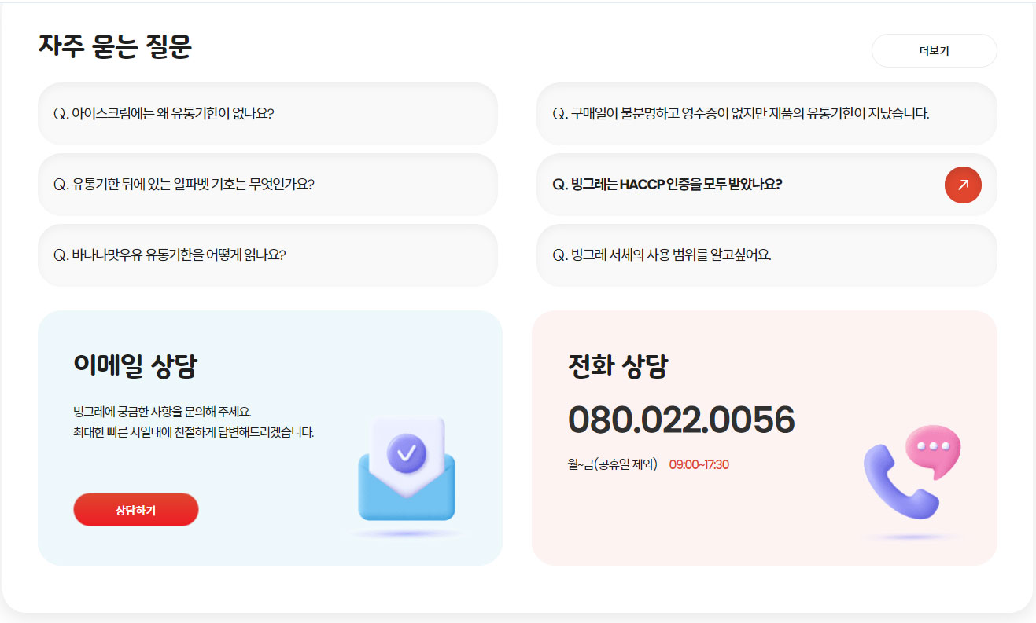
RENEWAL CONCERT
타홈페이지 장점
오버 시 숨겨져 있던 아이콘이 나타나면서
확실한 시각적 효과를 줌
WEB DESIGN RENEWAL PROJECT
MAEIL
14

Slide 16
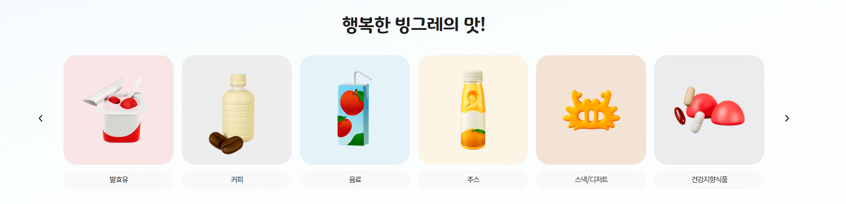
RENEWAL CONCERT
타홈페이지 장점
상품 카테고리를 3d 이미지를 사용하여 슬라이드 형식으로 배치
이용자의 흥미 유발
WEB DESIGN RENEWAL PROJECT
MAEIL
15

Slide 17
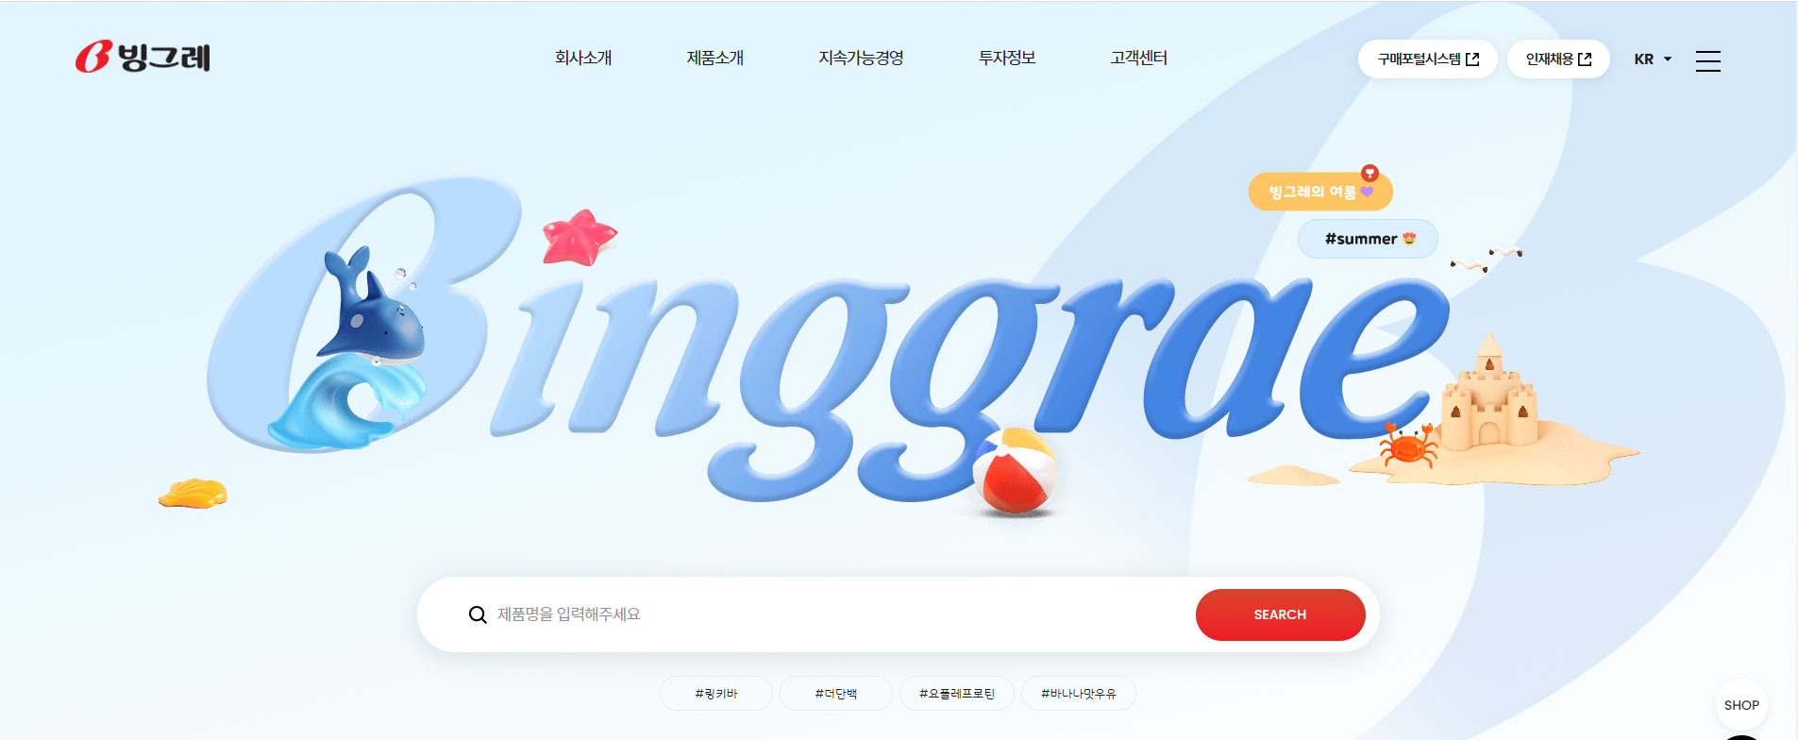
RENEWAL CONCERT
타홈페이지 단점
마우스 오버 시 커서가 손가락 형태로 변하여 클릭이 가능하지만
서브 페이지로 넘어가거나 부가적 효과는 없음
WEB DESIGN RENEWAL PROJECT
MAEIL
16

Slide 18
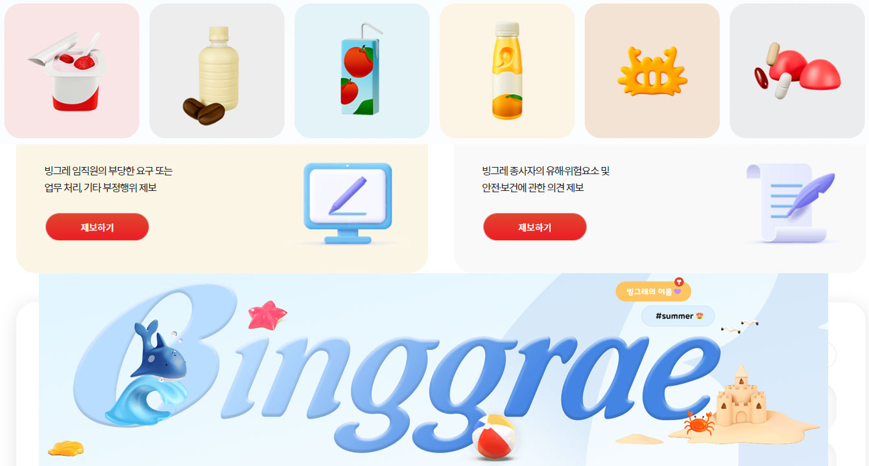
RENEWAL CONCERT
타홈페이지 단점
조잡한 3d 아이콘
WEB DESIGN RENEWAL PROJECT
MAEIL
17

Slide 19
RENEWAL CONCERT
SWOT 분석
S
깔끔하고 청량한 이미지가 그대로 드러나는 사이트 첫인상
W
낡은 느낌을 주는 컨텐츠 사진
O
브랜드 사이트로 간편한 연계
T
직영 스토어 등의 대체 가능한 사이트가 존재
WEB DESIGN RENEWAL PROJECT
MAEIL
18

Slide 20
BENCH MARKING
구체적인 방안
Font Noto Sans KR 변경
Main Color #FAFAFF, Point Color #2741CC, Sub Color #383838, #F0F4FF, #E2E8FE
브랜드 서치 컨텐츠를 상단에 배치하여 이용자의 불필요한 동작을 최소화
신제품 카테고리 컨텐츠 오버 시 해당 제품의 동작 애니메이션과 함께 상세 내용이 나타나도록하여 이용자의 이해를 돕고 시각적 재미를 부여한다
신제품 소개 컨텐츠에 동작 오버 효과를 줘 이용자의 흥미 유발
매일 Movie는 오버 시 동영상이 자동 재생되도록 한다
다양한 색체를 가진 제품 이미지를 사용하여 밝고 화사한 인상을 주고 청량한 색감의 이미지를 기업에게 입히고자 하였다
WEB DESIGN RENEWAL PROJECT
MAEIL
19

Slide 21
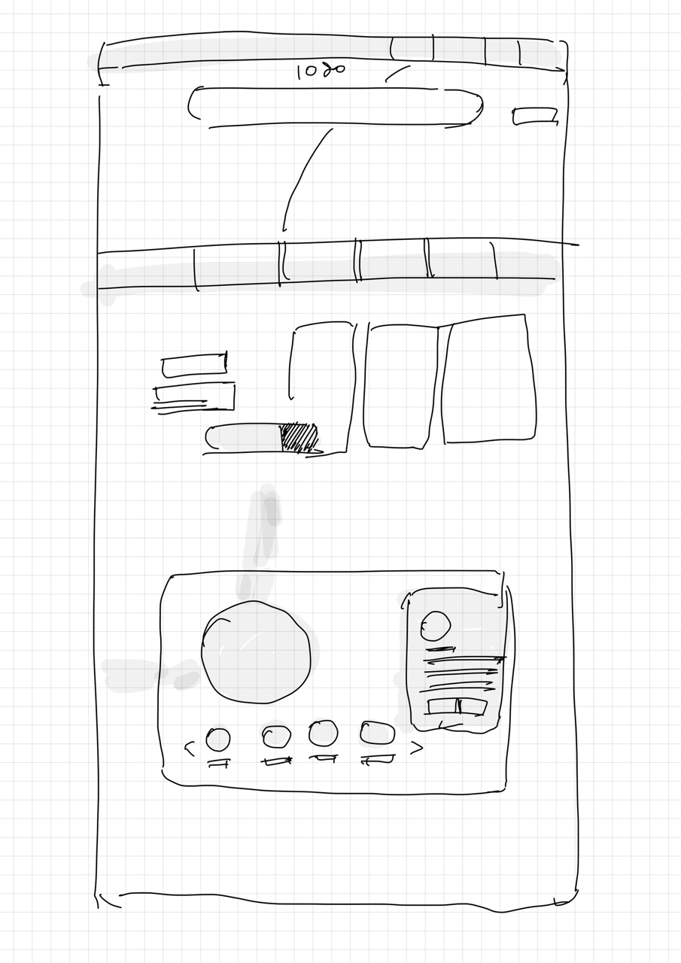
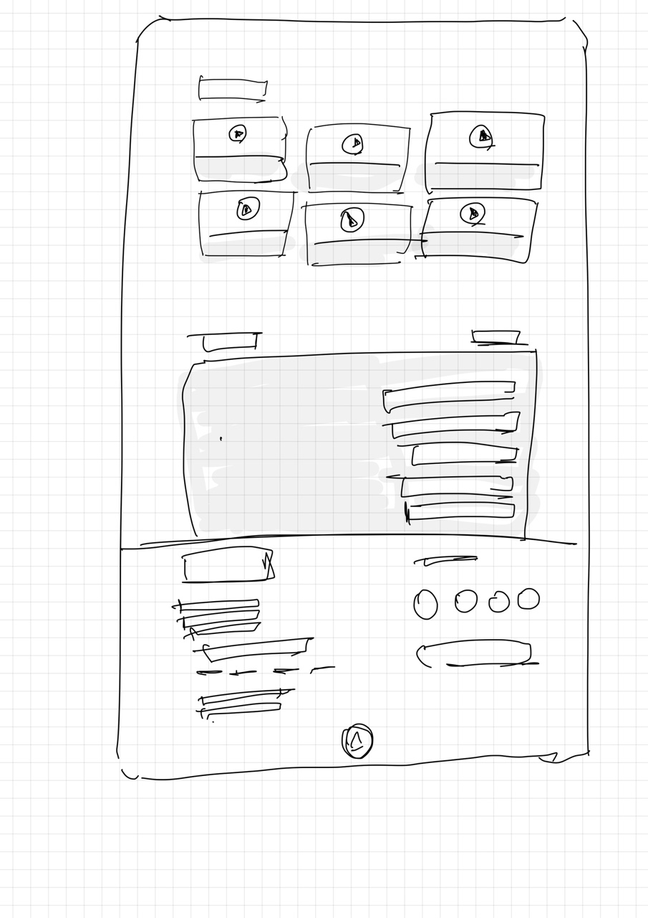
IDEA SKETCH
아이디어 스케치
WEB DESIGN RENEWAL PROJECT
MAEIL
20

Slide 22
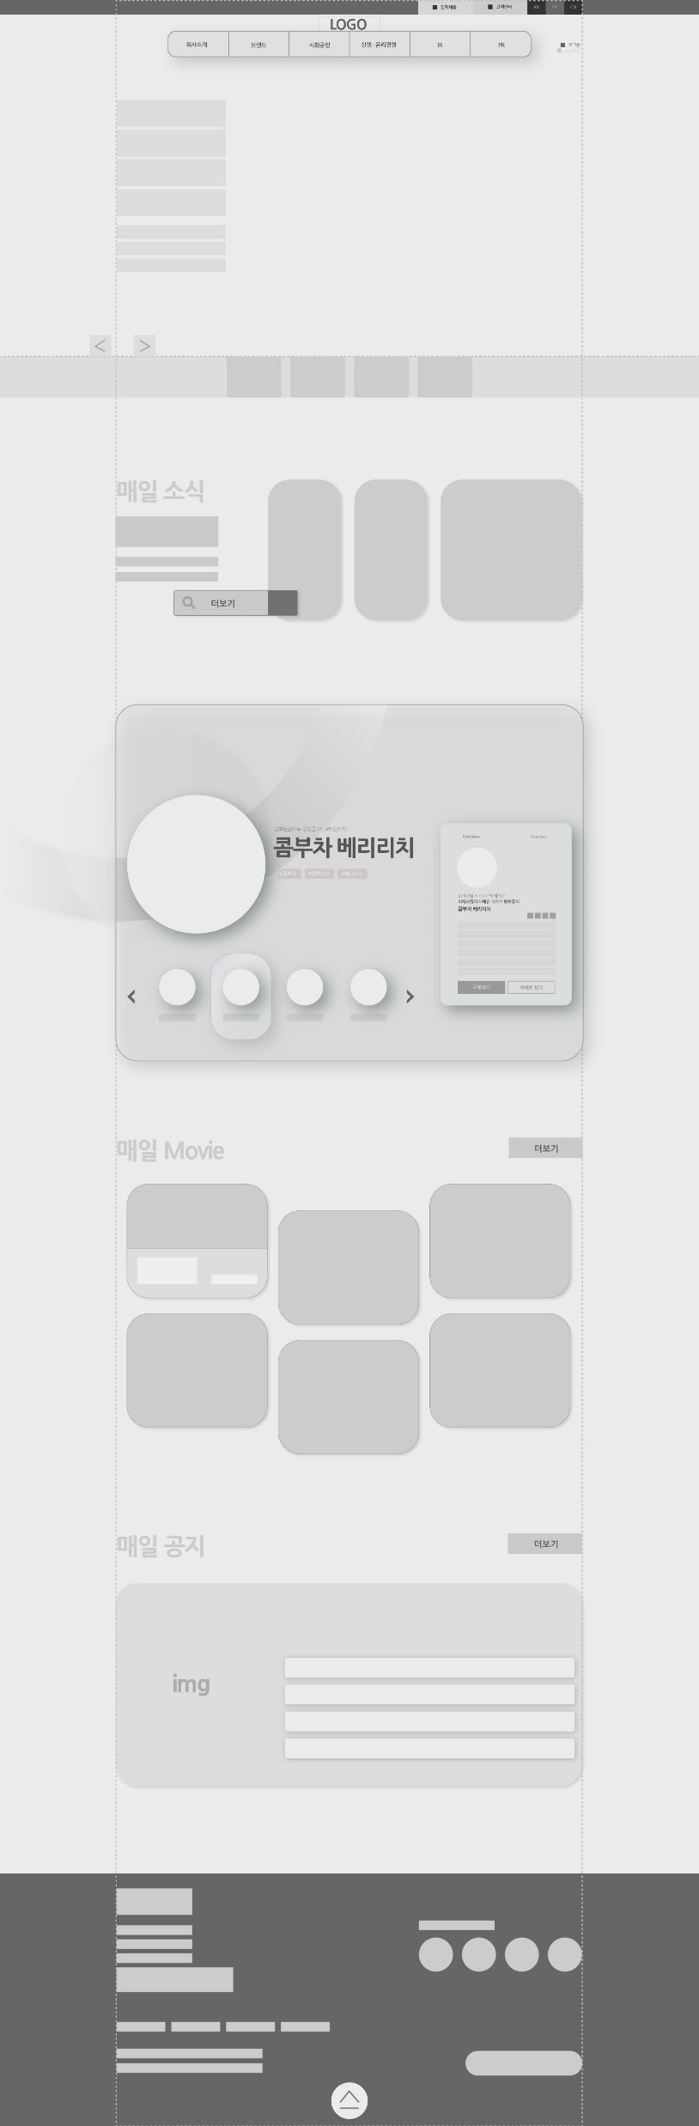
WIRE FRAME
와이어 프레임
WEB DESIGN RENEWAL PROJECT
MAEIL
21

Slide 23
BENCH MARKING
사이트 맵
회사소개
브랜드
사회공헌
상생 / 윤리경영
IR
PR
기업소개
가치체계
인사말
연구소
공장
글로벌사업
오시는길
우유
발효유
치즈
주스
커피, Tea
곡물음료
유아식
건강식
간편식
아이간식
디저트
유지류
수입상품
수출상품
B2B
전체
사회공헌 소개
나눔 활동
사회공헌 연혁
나눔소개
상생경영
윤리경영
가족친화 경영
매일유업 동반성장
경영정보
재무정보
공시정보
IR 자료실
공고
공지사항
광고
매일 레시피
WEB DESIGN RENEWAL PROJECT
MAEIL
22

Slide 24
STORY BOARD
스토리보드
프로젝트이름
MAEIL 웹사이트 리뉴얼 프로젝트
화면이름(ID)
메인 페이지 ( 메인 )
버전
1.0
내용
메인 페이지 레이아웃
작성자
이정희
Description
번호
설명
1
로고, 탑 메뉴 바, 로그인, 빅비주얼
5
2
자사 브랜드 바로가기
1
3
매일 소식지, 이벤트
4
신제품 소개, 바로가기
2
5
매일 광고, 영상
6
공지사항
3
6
7
Footer
4
7
WEB DESIGN RENEWAL PROJECT
MAEIL
23

